Slide 1



Consejo de Salubridad General
Un siglo de existencia
Dr. JESÚS ANCER RODRÍGUEZ
Febrero 8, 2017 Secretario del Consejo de Salubridad General

Slide 2
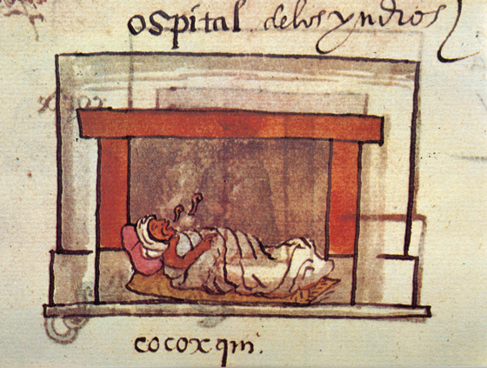
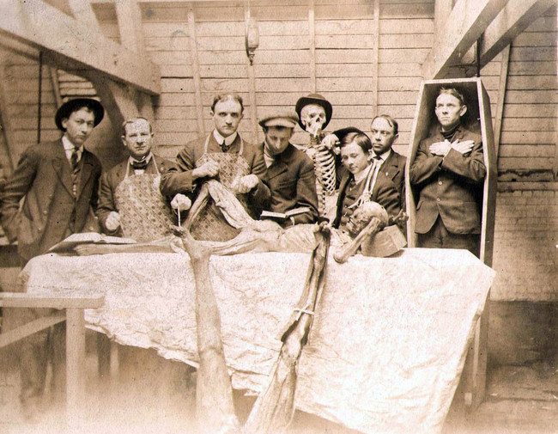

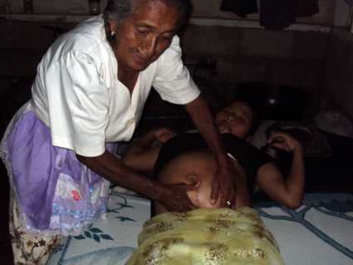
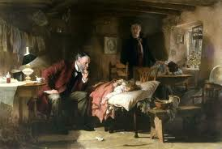
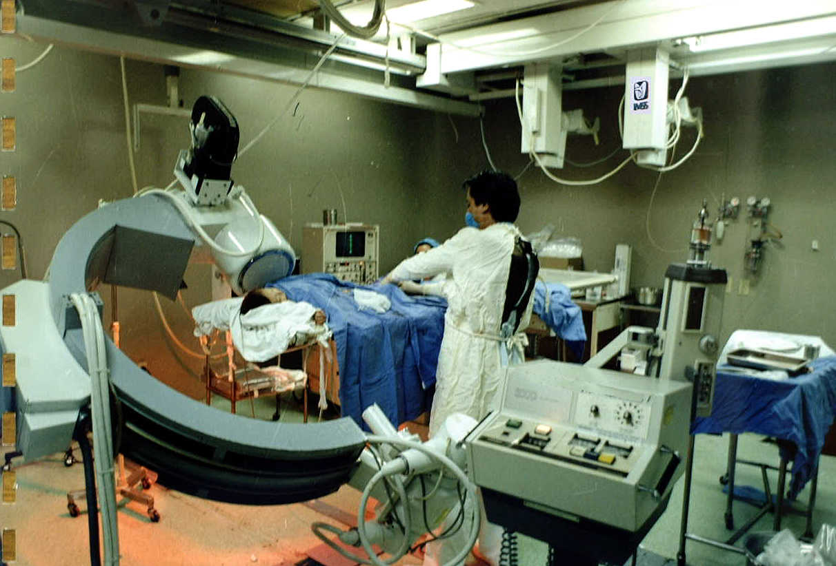

Slide 3


1527 / 1830
El Médico de pública aprobación por el Real Tribunal del PROTOMEDICATO de Nueva España
Certifico en toda forma y Juro, que el Dr. Bonifacio José Carrillo Presbriero…

Slide 4

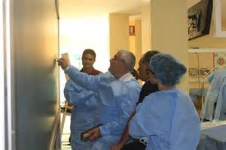
Facultad Médica del Distrito Federal
Protomedicato
Junta denominada:
Facultad Médica del Distrito Federal.
1831-1840
Formada por ocho profesores
médico-cirujanos y cuatro farmacéuticos
Ejercicio de la medicina
y su enseñanza

Slide 5
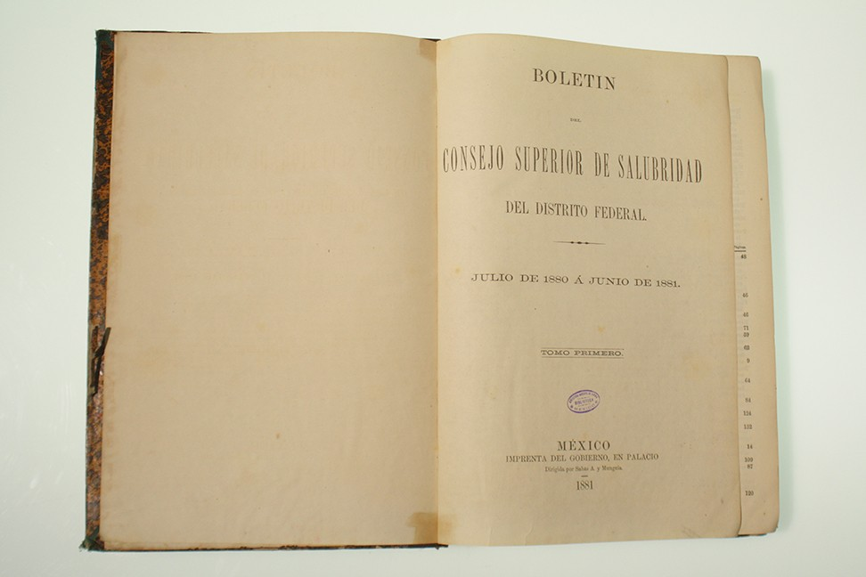

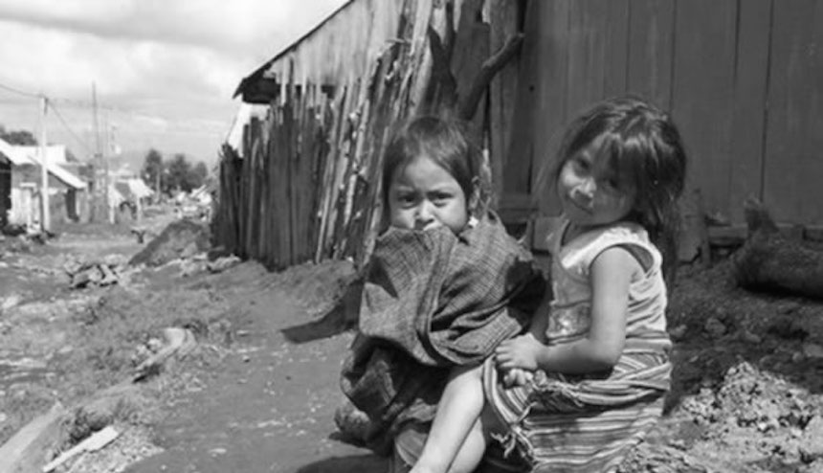
El 4 de enero de 1841

Slide 6
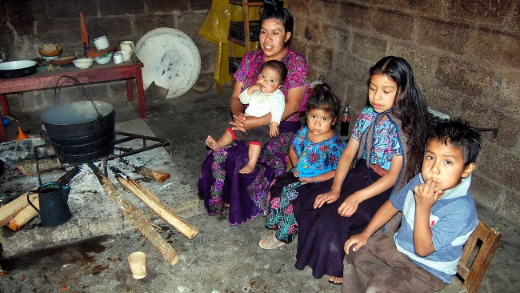

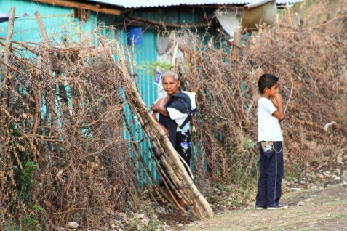
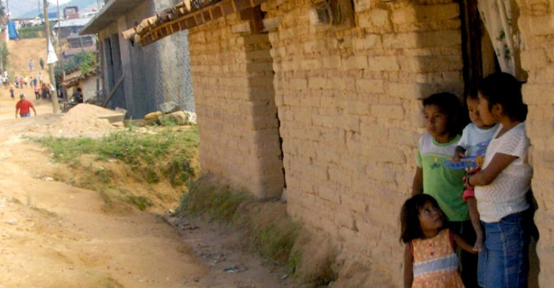
Sarampión, paludismo, tifo, fiebre tifoidea, viruela, escarlatina, difteria, tuberculosis pulmonar, erisipela y tosferina.

Slide 7
50 Gobiernos diferentes entre 1821 y 1859
Alcances del Consejo Superior de Salubridad:
Sólo al Departamento de México
(Departamento = Entidad o Estado)
Facultades
Visitar farmacias
Avalar y verificar títulos académicos
Verificar: libros, tarifas, pesas, medidas, laboratorios, utensilios, compuestos y preparaciones
1846: Publicó la Primera Farmacopea Nacional

Slide 8
1872: Reglamento Interno. Salubridad Pública
1879: Dependencia directa de la Secretaría de Gobernación. Proyecto de Código Sanitario.
1883: Carácter o Alcance Nacional
1891: Expide el Código Sanitario de los Estados Unidos Mexicanos
Beleño, belladona, cicuta, cloroformo, cocaína, codeína, ergotina, estramonio, opio, morfina, extracto de adormidera y canabina

Slide 9
1893
Primer Anuario Estadístico de la República Mexicana
La CIE se aplica por primera vez en México.

Slide 10

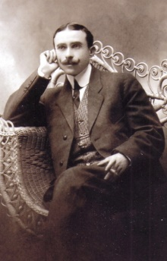
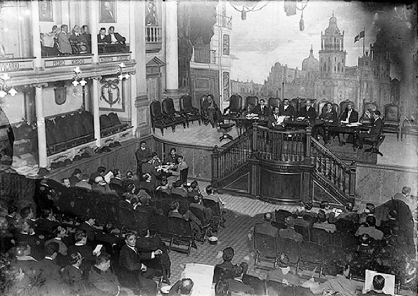
Consejo Superior de
Salubridad
Protomedicato
1527 - 1830
1841 - 1917
Consejo de Salubridad General
1831 - 1841
1917…….
Facultad de Medicina del Distrito Federal
Consejo de Salubridad General
Notes:
En México, el Consejo de Salubridad General es el organismo con la ascendencia más antigüa en el campo de la salud pública, cuyos antecedentes datan desde 1527, en donde el Protomedicato se conformó como un cuerpo técnico encargado de vigilar el ejercicio de las profesiones sanitarias; siendo hasta 1841 cuando se designó como Consejo Superior de Salubridad y en el Congreso Constituyente de 1917 como Consejo de Salubridad General, con dependencia directa de la Presidencia de la República, sin intervención de ninguna secretaría de estado y cuyas disposiciones serán obligatorias en todo el país.

Slide 11

Artículo 73 · Fracc. XVI
“El Consejo de Salubridad General”
Autoridad Sanitaria
Necesidad de que el Estado mexicano tuviera un órgano ejecutivo capaz de prevenir y reaccionar de manera rápida y eficaz ante los distintos problemas que se suscitaban en el país, creándose además el Departamento de Salubridad

Slide 12

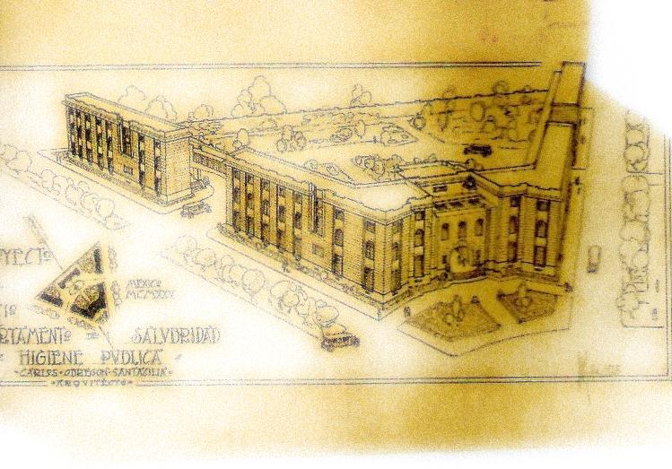
Diciembre 14, 1926
El Reglamento Interior del CSG (Diario Oficial),
deroga al del Consejo Superior de Salubridad y ratifica los establecido en la Carta Magna de 1917

Slide 13

Artículo 73 · Fracc. XVI
“El Consejo de Salubridad General dependerá directamente del Presidente de la República, sin intervención de ninguna Secretaría de Estado, y sus disposiciones generales serán obligatorias en el país”
Un siglo de existencia

Slide 14

Sistema de Salud
Mexicano
PÚBLICO |  |  |  |  |  |  |  |  |  |  |  |  |  |  |  |  |  | PRIVADO
SEGURIDAD SOCIAL |  |  |  |  |  |  |  |  |  | SECRETARIA DE SALUD, SESA
FONDOS
CONTRIBUCIÓN GUBERNAMENTAL |  |  |  | CONTRIBUCIÓN DEL EMPLEADOR |  | CONTRIBUCIÓN DEL TRABAJADOR |  |  |  |  | CONTRIBUCIÓN GOBIERNO ESTATAL |  |  | CONTRIBUCIÓN GOBIERNO FEDERAL |  |  | INDIVIDUO |  |  |  | EMPLEADOR
INSTITUCIONES |  |  |  |  |  |  |  |  |  |  |  |  |  |  |  |  |  |  | ASEGURADORAS PRIVADAS
ISSSTE |  |  |  | IMSS |  | PEMEX SEDENA MARINA |  |  |  |  | SECRETARÍA DE SALUD Y SESA (CUOTAS DE RECUPERACIÓN) |  |  | SEGURO POPULAR | IMSS Oportuni- dades |  |  |  | PROVEEDORES PRIVADOS
USUARIOS
TRABAJADOR DEL SECTOR FORMAL |  |  |  | FAMILIAR DEL TRABAJADOR |  | JUBILADO |  |  |  |  | AUTOEMPLEADO, TRABAJADOR DEL SECTOR INFORMAL Y DESEMPLEADO |  |  |  |  |  |  |  | POBLACIÓN CON CAPACIDAD DE PAGO

Slide 15

Salud como un Derecho
ESTRUTURA
INSTALACIONES
MATERIALES
PROCESO
INTERACCION
PROCEDIMIENTOS
RESULTADOS
LO ESPERADO
OPORTNIDADES DE DESARROLLO
RECURSOS HUMANOS
FINANCIAMIENTO
Códigos sanitarios (1902, 1926, 1934, 1949, 1955, 1971) continuaron facultando al Consejo de Salubridad General como órgano consultivo.
Octubre 18, 1943

Slide 16

LEY GENERAL DE SALUD
Artículo 4o.- Son autoridades sanitarias:
El Presidente de la República
El Consejo de Salubridad General
La Secretaría de Salud
Los gobiernos de las entidades federativas.
PRESIDENCIA DE LA REPÚBLICA
CONSEJO DE SALUBRIDAD GENERAL
RECTORIA UNAM
ISSSTE
7 SECRETARIAS DE ESTADO
SECRETARIA DE SALUD
IMSS
ACADEMIA NACIONAL DE MEDICINA Y
MEX. DE CIRUGÍA
DIF
Artículo 73, Fracción XVI
SALUD, EDUCACIÓN, ECONOMÍA, HACIENDA, DESARROLLO SOCIAL, MEDIO AMBIENTE, COMUNICACIONES Y TRANSPORTES; y AGRICULTURA, GANADERÍA Y PESCA
Notes:
Como autoridad sanitaria, para quien no está familiarizado con el Consejo de Salubridad General, quiero destacar que en México, es el organismo con la ascendencia más antigüa en el campo de la salud pública, instituido con base en el Artículo 73 Fracción XVI de la Constitución Política de los Estados Unidos Mexicanos, que especifica: “El Consejo de Salubridad General dependerá directamente del Presidente de la República, sin intervención de ninguna Secretaría de Estado, y sus disposiciones generales serán obligatorias en el país”. Y como pueden apreciar, está constituido por ocho secretarías de estado incluyendo a la Secretaría de Salud, las direcciones generales de tres instituciones públicas más relevantes del país (IMSS, ISSSTE y DIF), las Academias Nacionales de Medicina y Cirugía y la rectoría de la UNAM.
Sin omitir que en cada sesión acuden invitados especiales del sector salud, académico y empresarial.

Slide 17


CSG
INVITADOS
IPN
ANUIES
ACADEMIA MEX PEDIATRÍA
SOC. MEX DE SALUD PÚBLICA
AC. NAL CIENCIAS FARMACÉUTICAS
COLEGIO MED DE MÉXICO
COLEGIO MEX. DE LIC. EN ENFERMERÍA
ASOC. NAL. HOSPITALES PRIVADOS
SRIOS. DE SALUD REGIONALES (4)
SRIO. SALUD D.F.
SEDENA
SEMAR
PEMEX
FUNSALUD
CONACYT
PROTECCIÓN CIVIL
CONSEJO ETICA Y TRANSPARENCIA DE INDUSTRIA FARMACÉUTICA
CÁMARA NAL. INDUSTRIA DE LA TRANSFORMACIÓN
CONSEJO DE SALUBRIDAD GENERAL
Notes:
Estos últimos vocales, representan a:
Las Secretarias de Salud del país, mediante cuatro Secretarios de Salud como representantes regionales además del Secretario de Salud del Distrito Federal.
Diversas instituciones de salud como la Secretaría de la Defensa Nacional, la Secretaría de Marina, Petróleos Mexicanos y los Hospitales Privados.
Instituciones Científicas y Tecnológicas, como la Fundación Mexicana para la Salud y el Consejo Nacional de Ciencia y Tecnología.
Instituciones Académicas como: El Instituto Politécnico Nacional, la Academia Mexicana de Pediatría, la Sociedad Mexicana de Salud Pública, la Academia Nacional de Ciencias Farmacéuticas, el Colegio Médico de México, el Colegio Mexicano de Licenciados en Enfermería y la Asociación Nacional de Universidades y Escuelas de Educación Superior.
Finalmente, representantes de asociaciones civiles o empresas como el Consejo de Ética y Transparencia de la Industria Farmacéutica, la Cámara Nacional de la Industria de la Transformación; así como del Sistema Nacional de protección Civil.

Slide 18
Total de Claves y Genéricos del Cuadro Básico y Catálogo de Insumos del Sector Salud
Cuadro Básico y Catálogo | Total de Genéricos | Total de Claves
Medicamentos | 959 | 1,827
Auxiliares de Diagnóstico | 301 | 3,068
Tomo I Instrumental | 355 | 4,409
Tomo II Equipo Médico | 694 | 1,010
Material de Curación | 380 | 2,746
Osteosíntesis y Endoprótesis (sistemas) | 45 | 886
Total | 2,734 | 13,946
Edición 2016

Slide 19










Comisión para Definir Tratamientos y Medicamentos Asociados a Enfermedades que Ocasionan Gastos Catastróficos
Protocolos Técnicos
2
Fundamento: Artículo 77 bis 29 de la Ley General de Salud

Slide 20















INTEGRANTES
Comisión para el Análisis, Evaluación,
Registro y Seguimiento de las
Enfermedades Raras

Slide 21
Programas y Proyectos: Condición de Espectro Autista
Evaluación de la infraestructura disponible para la atención de la Condición del Espectro Autista.
Capacitación: “Instrumento de tamizaje y diagnóstico para la atención de la Condición del Espectro Autista”.
Estudio cualitativo sobre los recursos y estrategias utilizadas en poblaciones rurales ante la presencia de la Condición del Espectro Autista.
Trayectorias de búsqueda de atención y demora diagnóstica en la Condición del Espectro Autista.
PROYECTOS
5

Slide 22
Proceso Conjunto de Complementariedad
Certificación
Acreditación

Slide 23


8 Acciones
Esenciales de
Seguridad del Paciente
Identificar Correctamente a los Pacientes
Procedimientos
Correctos
Mejorar la Comunicación Efectiva
Reducir el Riesgo de Infecciones Asociadas a la Atención Sanitaria
Mejorar la Seguridad de los Medicamentos de Alto Riesgo
Reducir el Riesgo de Daño al Paciente por Causa de Caídas
7
8
Registro de Cuasifallas, Eventos Adversos y Eventos Centinela
Medición de la Cultura de Seguridad del Paciente

Slide 24
SITUACIÓN ACTUAL AL CIERRE DE 2016
CERTIFICACIÓN Y ACREDITACIÓN
CERTIFICADOS VIGENTES
ACREDITADOS
Tipo de Establecimiento | Cantidad
Hospitales | 121
Clínicas de Atención Primaria y Consulta de Especialidades (CAPCE) | 47
Hemodiálisis | 15
Rehabilitación | 24
TOTAL | 207
Fuente de financiamiento | Cantidad
CAUSES | 12,184
Fondo Para Gastos Catastróficos | 1,068

Slide 25

Día del Médico
Reconocimiento “Mérito Médico”
Día de la enfermera
Graciela Arroyo de Cordero | Vocación de servicio, formación de nuevas generaciones y aportaciones en favor de la salud de la población.
María Suárez Vázquez | Calidad de los servicios de salud.
María Guadalupe Cerisola Salcido | Méritos académicos, investigación e innovación.

Slide 26
Premios del Día Mundial de la Salud | Área de concurso
Condecoración ‘‘Eduardo Liceaga’’ | Ciencias Médicas y Administración Sanitario Asistencial
Doctor ‘‘Miguel Otero’’ | Investigación Clínica
Doctor ‘‘Gerardo Varela’’ | Salud Pública
Doctor ‘‘Manuel Velasco Suárez’’ | Neurología y Neurocirugía
Enfermera ‘‘Isabel Cendala y Gómez’’ | Enfermería
Auxiliar de Enfermería ‘‘Lucía Salcido’’ | Auxiliar de enfermería
‘‘Martín de la Cruz’’ | Investigación Química y Biológica
Doctora ‘‘Margarita Chorné y Salazar’’ | Odontología
Doctor ‘‘Guillermo Soberón Acevedo’’ | Desarrollo de Instituciones
Doctor ‘‘Ramón de la Fuente Muñiz’’ | Salud Mental
Doctor ‘‘Ignacio Chávez’’ | Humanismo Médico
Dr. Miguel Francisco Jiménez | Médico de Primer Nivel de Atención
Refugio Estévez Reyes “Madre Cuca” | Humanismo en la atención de enfermería

Slide 27
ACUERDOS CUIDADOS PALIATIVOS
PUBLICACIÓN EN DOF: 26 DE DICIEMBRE DEL 2014
«Acuerdo por el que el Consejo de Salubridad General declara la obligatoriedad de los esquemas de manejo integral de cuidados paliativos, así como los procesos señalados en la Guía del Manejo Integral de los Cuidados Paliativos» (Población General)
PUBLICACIÓN EN DOF: 14 DE DICIEMBRE DEL 2016
«Acuerdo por el que se declara la obligatoriedad de los esquemas de manejo integral de cuidados paliativos, así como los procesos señalados en la Guía del Manejo Integral de los Cuidados Paliativos en el paciente pediátrico »

Slide 28
Especial impulso
al primer nivel de atención
587
Profesionales capacitados como docentes para apoyar al Primer Nivel de Atención.
(Veracruz, Guanajuato, Aguascalientes, Oaxaca, CDMX, Chiapas, Nayarit, Nuevo León)
2,323
Profesionales del Primer Nivel de Atención Capacitados: Médicos, Enfermeras, Trabajadoras Sociales, Psicólogos, Odontólogos y Nutriólogos.
3,618
17 Foros en 17 Estados:
CSG, Cofepris, CNPSS, INCAN, SS
En total 6,528 Profesionales en apoyo a Primer Nivel de Atención

Slide 29
Otras Funciones del
Consejo de Salubridad General
Operar y resguardar la base de datos relativa a la información sobre precursores químicos y productos químicos esenciales.
Cotejo de Padrones
Cotejar el padrón de beneficiarios del Sistema de Protección Social en Salud, contra los registros de afiliación de los institutos de seguridad social y otros esquemas públicos y sociales de atención médica.

Slide 30
VISIÓN
Construir un Sistema Nacional de Salud Universal equitativo, integral, sustentable, efectivo y de calidad, con particular enfoque a los grupos que viven en condición de vulnerabilidad, a través del fortalecimiento de la rectoría de la autoridad sanitaria y la intersectorialidad; de la consolidación de la protección y promoción de la salud y prevención de enfermedades, así como la prestación de servicios plurales y articulados, basados en la atención primaria; la generación y gestión de recursos adecuados; la evaluación y la investigación científica, fomentando la participación de la sociedad con corresponsabilidad.

Slide 31

GRACIAS
Dr. Jesús Ancer Rodríguez
Secretario
jesus.ancer@csg.gob.mx
Centenario del Consejo de Salubridad General 1917 - 2017

